Slide 1


TRANSFORMACIÓN ENTRÓPICA
MODELOS DE CLASIFICACIÓN BINARIA

Slide 2
¿Qué es ?
El peso de la evidencia (WOE) y el valor de la información (IV) proporcionan un excelente marco para el análisis exploratorio y la selección de variables para clasificadores binarios. WOE y IV se han utilizado ampliamente en el mundo del riesgo crediticio durante varias décadas, y la teoría subyacente se remonta a la década de 1950.
WOE y IV nos permite:
Considerar la contribución independiente de cada variable al resultado.
Clasifique las variables en términos de fuerza predictiva "univariante".
Compare sin problemas la fuerza de las variables continuas y categóricas sin crear variables dummy.
Maneje sin problemas los valores perdidos sin imputación.
Evalúe el poder predictivo de los valores perdidos.

Slide 3


WOE
El peso de la evidencia indica el poder predictivo de una variable independiente en relación con la variable dependiente.(WOE describe la relación entre una variable predictiva y una variable objetivo binaria.)
Dado que evolucionó del mundo de la calificación crediticia, generalmente se describe como una medida de la separación de buenos y malos clientes
Es bueno comprender el concepto de WOE en términos de eventos y no eventos . Se calcula tomando el logaritmo natural (logaritmo a base e) de la división del% de no eventos y el% de eventos.

Slide 4
WOE AJUSTADO
El peso de la evidencia indica el poder predictivo de una variable independiente en relación con la variable dependiente.(WOE describe la relación entre una variable predictiva y una variable objetivo binaria.)
Dado que evolucionó del mundo de la calificación crediticia, generalmente se describe como una medida de la separación de buenos y malos clientes
Es bueno comprender el concepto de WOE en términos de eventos y no eventos . Se calcula tomando el logaritmo natural (logaritmo a base e) de la división del% de no eventos y el% de eventos.

Slide 5
La transformación WoE tiene efectos positivos:
Puede transformar una variable independiente para que establezca una relación monótona con la variable dependiente. En realidad, hace más que esto: para asegurar una relación monótona, sería suficiente "recodificarlo" a cualquier medida ordenada (por ejemplo, 1, 2, 3, 4 ...) pero la transformación WoE en realidad ordena las categorías en una escala "logística" que es natural para la regresión logística

Slide 6
Pasos para calcular WOE
Para una variable continua, divida los datos en n partes
Calcule el número de eventos y no eventos en cada grupo (bin)
Calcule el % de eventos y el % de no eventos en cada grupo
Calcule WOE tomando el logaritmo natural de la división del % de no eventos y el % de eventos
Nota: Para una variable categórica, no es necesario dividir los datos (ignore el paso 1 y siga los pasos restantes)

Slide 7


Reglas relacionadas con WOE
Cada categoría (contenedor) debe tener al menos el 5% de las observaciones.(SI ES POSIBLE)
Cada categoría (bin) debe ser distinta de cero tanto para eventos como para no eventos.
El WOE debe ser distinto para cada categoría. Deben agregarse grupos similares.
WOE Positivo significa: Distribución de Evento> Distribución de No Evento
WOE Negativo significa Distribución de Evento <Distribución de No Evento
Sugerencia: logaritmo de un número> 1 significa valor positivo. Si es menor que 1, significa valor negativo.

Slide 8
Una vez transformada, mediremos la potencia de cada variable con respecto a la variable objetivo (poder de discriminaci ́on) por medio de una medida conocida como Information Value (IV), calculado de la siguiente manera:
EJEMPLO

Slide 9
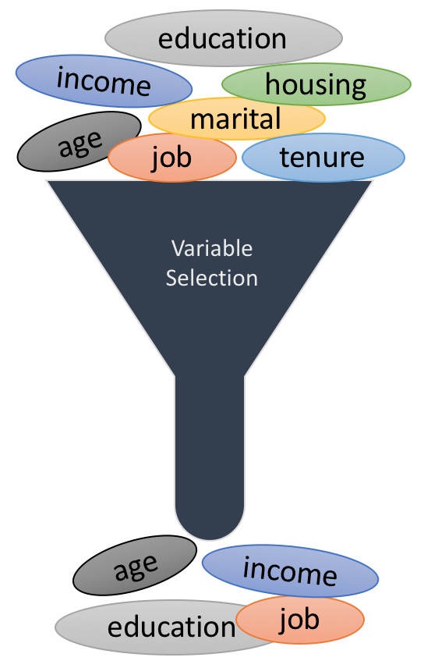
El peso de la evidencia (WOE) y el valor de la información (IV) son técnicas simples pero poderosas para realizar la transformación y selección de variables . Estos conceptos tienen una gran conexión con la técnica de modelado de regresión logística. Se usa ampliamente en la calificación crediticia para medir la separación entre clientes buenos y malos.

Slide 10
Ventajas
Maneja valores perdidos (se convierten a una categoria “Missings”)
Maneja valores atípicos
La transformación se basa en el valor logarítmico de las distribuciones. Esto está alineado con la función de salida de regresión logística
Sin necesidad de variables dummy

Slide 11
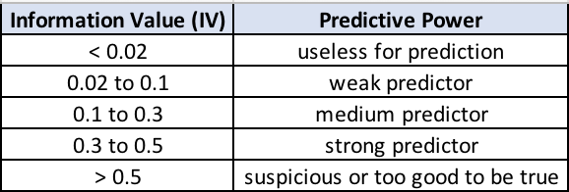

Además, el valor de IV se puede utilizar para seleccionar variables rápidamente

Slide 12
Según Siddiqi (2006), por convención, los valores de la estadística IV en la calificación crediticia se pueden interpretar de la siguiente manera.
Si la estadística IV es:
Menos de 0.02, entonces el predictor no es útil para modelar (separando los Bienes de los Malos)
0.02 a 0.1, entonces el predictor solo tiene una relación débil con la razón de probabilidades de Bienes / Malos
0.1 a 0.3, entonces el predictor tiene una relación de fuerza media con la razón de probabilidades de Bienes / Malos
0.3 a 0.5, entonces el predictor tiene una fuerte relación con la razón de probabilidades de Bienes / Malos.
> 0.5, relación sospechosa (marque una vez)

Slide 13
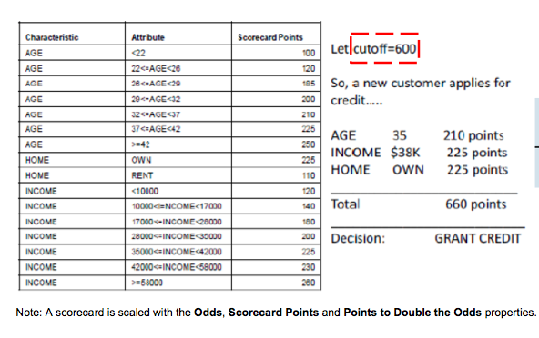

Slide 14
¿Los resultados de WOE y IV son estadísticamente significativos?
WOE y IV muestran las diferencias en la distribución de buenos y malos, pero existe otra forma de saber si son significativos los resultados.
P- Value & Tamaño del efecto
Prueba Chi_cuadrada para conocer la independencia de variables - conocer si existe una relación significativa [CARACTERÍSTICA VS OBJETIVO]
Buscamos p_values bajos
La V de Cramér es una medida de asociación entre dos variables nominales.
[0 ----> Baja asociación , 1----- > Alta asociación]

Slide 15
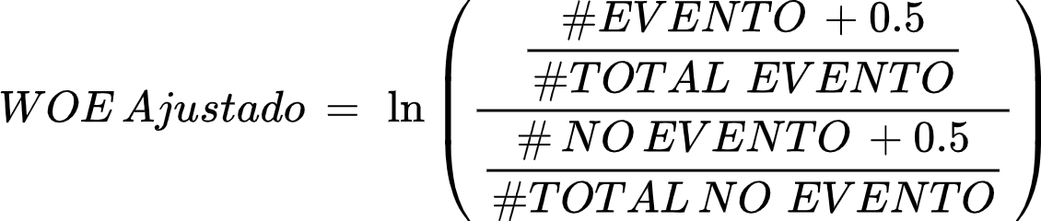
WOE Ajustado
Si un contenedor en particular no tiene ningún evento o no evento, puede usar la fórmula de WOE ajustado, se agrega 0.5 el número de evento y no evento:

